Slide 1
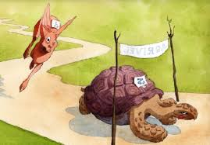
Le lièvre et la tortue

Slide 2
Le lièvre et la tortue
il s'agit d'un jeu de dé pour deux joueurs ou deux équipes :

Slide 3
Le lièvre et la tortue
il s'agit d'un jeu de dé pour deux joueurs ou deux équipes :
Le joueur ou l'équipe lièvre

Slide 4
Le lièvre et la tortue
il s'agit d'un jeu de dé pour deux joueurs ou deux équipes :
Le joueur ou l'équipe lièvre
Le joueur ou l'équipe tortue

Slide 5
Le lièvre et la tortue
Règle du jeux

Slide 6
Le lièvre et la tortue
Règle du jeux On lance le dé n°1 : il détermine la durée en minutes pendant laquelle l'un des concurrents va courir.

Slide 7
Le lièvre et la tortue
Règle du jeux On lance le dé n°1 : il détermine la durée en minutes pendant laquelle l'un des concurrents va courir. si le dé n°1 indique 1 ou 6 , c'est le lièvre qui court à 6km/h

Slide 8
Le lièvre et la tortue
Règle du jeux On lance le dé n°1 : il détermine la durée en minutes pendant laquelle l'un des concurrents va courir. si le dé n°1 indique 1 ou 6 , c'est le lièvre qui court à 6km/h sinon, c'est la tortue qui court. Elle doit alors lancer le dé numéro 2 qui détermine sa vitesse en km/h

Slide 9
Le lièvre et la tortue
Règle du jeux On lance le dé n°1 : il détermine la durée en minutes pendant laquelle l'un des concurrents va courir. si le dé n°1 indique 1 ou 6 , c'est le lièvre qui court à 6km/h sinon, c'est la tortue qui court. Elle doit alors lancer le dé numéro 2 qui détermine sa vitesse en km/h Le gagnant est le premier à atteindre 1 km.

Slide 10
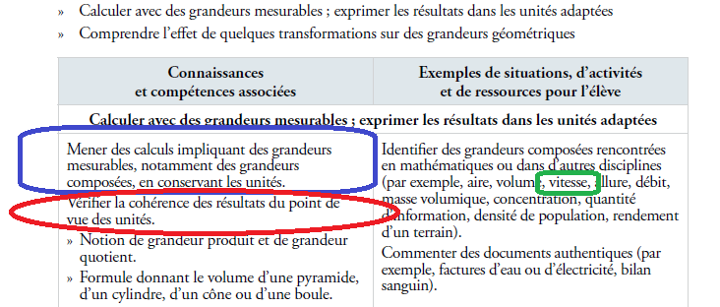
Au cycle 4

Slide 11
Le lièvre et la tortue
Il est possible d'utiliser les résultats de la (ou des) classe(s) pour essayer de déterminer celui qui a le plus de chance de gagner.

Slide 12
Le lièvre et la tortue
Il est possible d'utiliser les résultats de la (ou des) classe(s) pour essayer de déterminer celui qui a le plus de chance de gagner.
Puis de réaliser avec les élèves une simulation numérique du jeu, de plusieurs parties du jeu pour conclure.

Slide 14
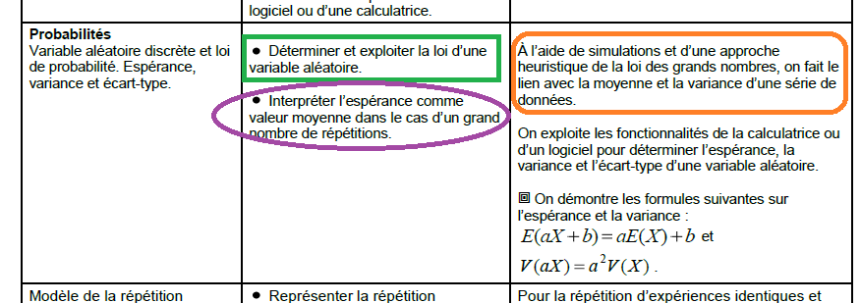
En première ou en terminale

Slide 15
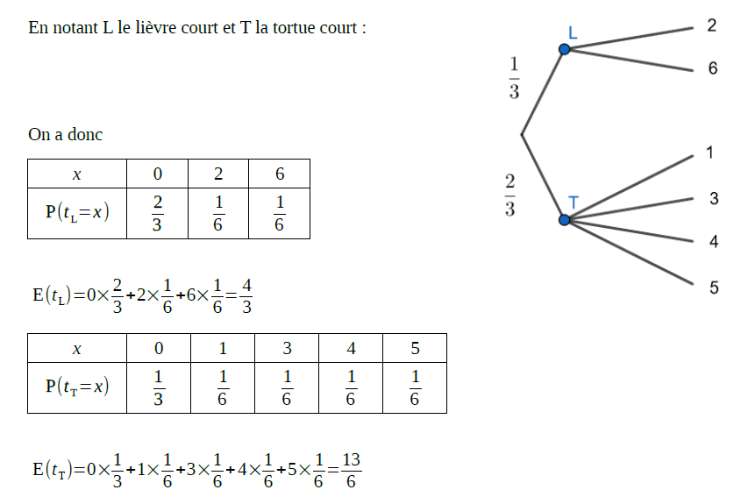
En première ou en terminale

Slide 16
